Slide 1
O čem si budem povídat
Trochu málo slov o Indiánech
Co je to šamanismu
Detailnější povídání o religionizitě pův. američanů
Co je to neošamanismus
Jak souvisí neošamanisnus s Indiány
Jak je to v Čechách

Slide 2
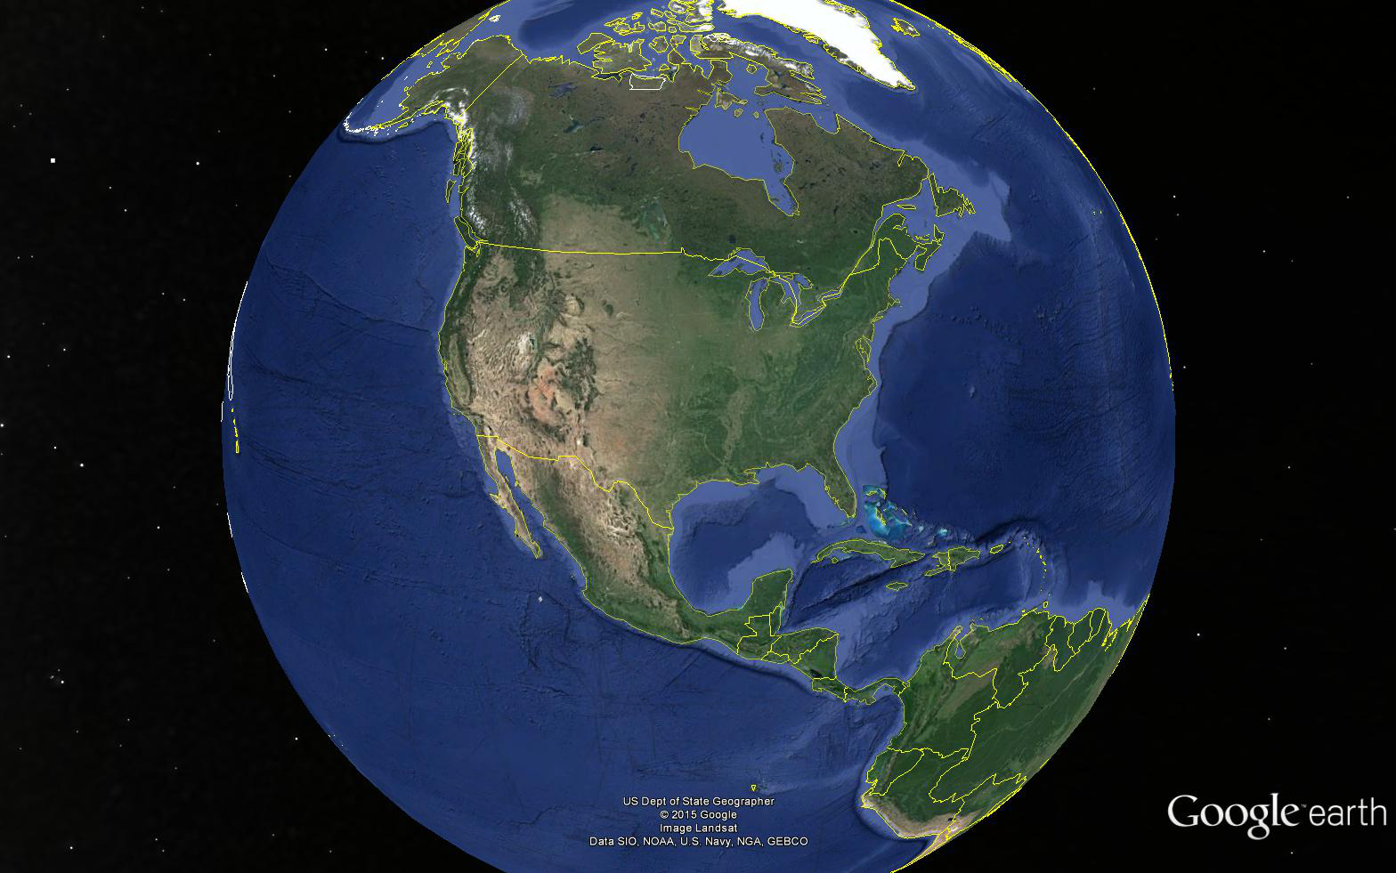
Indiáni severní ameriky
Základní charakteristiky
  pláně, lesy, sever, jih, Kalifornie, západní pobřeží

Slide 3
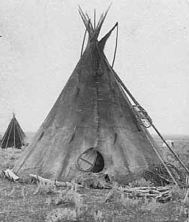
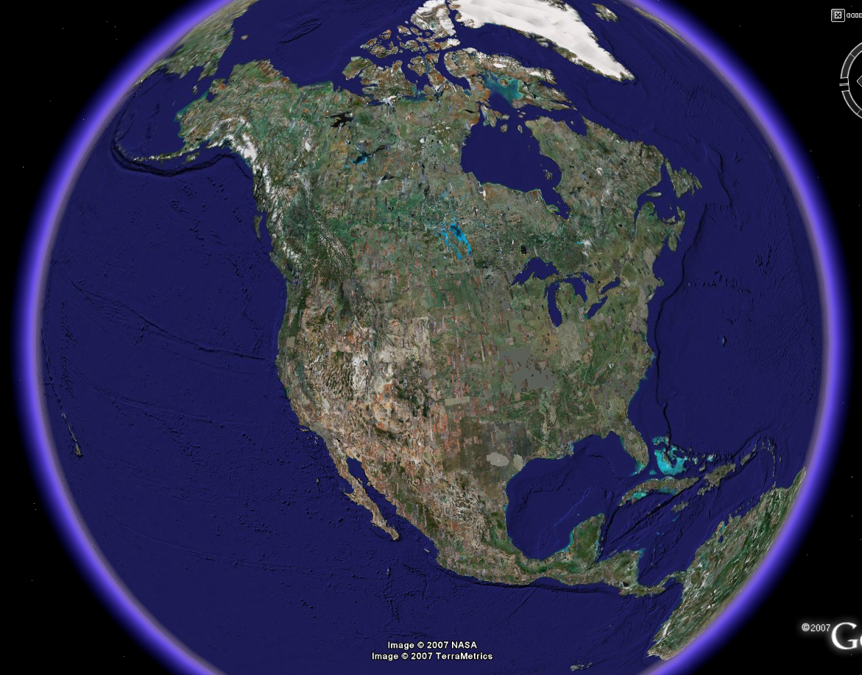
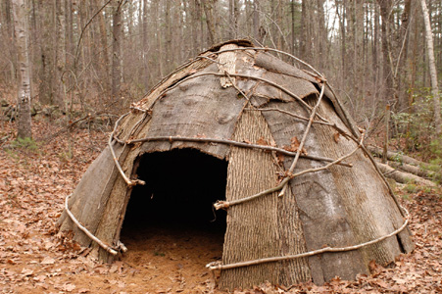
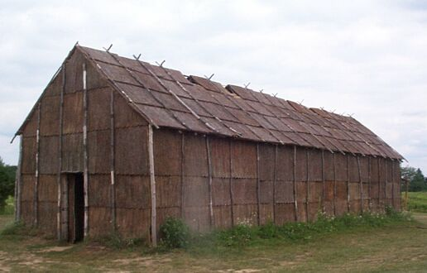
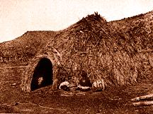
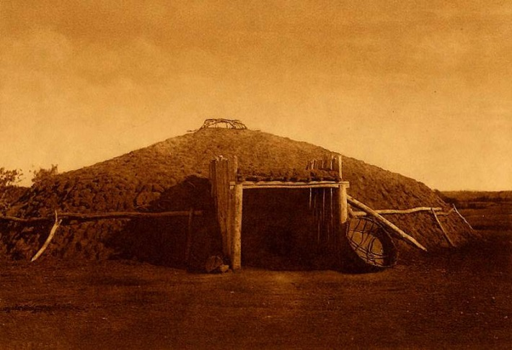
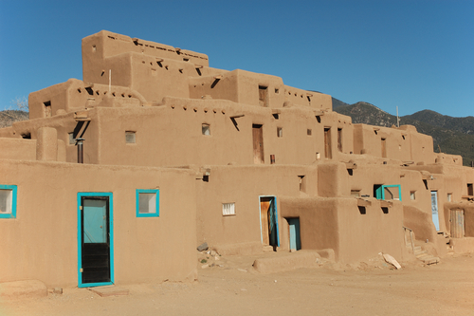

Slide 4
religionizita
Základní rysy
  Polyteistické náboženství s monoteistickými rysy
  Kulty (často zvířecí)
  Ústřední postavou BBŽ
  Není centrálně řízeno
  Bez politických mocí
  obětování se pro dobro národa (tanec slunce) x Ježíš N.
  Nepochopení rozdílů pozorovateli
    Složité chápání významu slov vede k nálepkování
    svatý muž (wakhán wičáša – prováděl obřady) x léčitel (pežúta wičáša – bylinkář, waphíye wičáša - léčil duchovní silou )

Slide 5
Co je to šamanismus
Sám výraz šaman pochází z prostředí sibiřských etnik na území ruského impéria. Odvozuje se od turkického jazyka národa Evenků, kde má význam vědoucí.
I.O. Štampach, Dingir 2008/4, str. 120
Pojem, který se postupně začal používat na téměř nesouvisející jevy

Slide 6
4 přístupy zkoumání šamanismu
dle F.Bowie jsou 4 přístupy zkoumání:
  Termín, co znamená všechno, neznamená nic
  Rozšířená podoba původního vědění domorodců
  …specifickou součástí šamanismu není inkarnace „duchů“, ale extáze, jež vznikne jeho vystoupení, na nebesa nebo sestoupením do podsvětí…Eliade v F.Bowie, str. 185
  Nejstarší podoba náboženství
    Popis šamanů u Keltů, Slovanů…
    …Šaman, mystická, kněžská a politická postava, která se objevuje v mladém paleolitu a možná už v době, kdy žili neandrtálci… se dá popsat nejen jako odborník na lidskou duši, nýbrž i jako odborník vůbec, jehož posvátné a společenské funkce mohly zahrnovat širokou škálu činností… Halifax v F.Bowie, str. 186

Slide 7
4 přístupy zkoumání šamanismu
  Severoartický jev
    Původ významu (sibiř, skandinávie)
    … Dá se standardizovat slovo převzaté z nějakého primitivního místního jazyka, např. totem, a používat k popisu podobných jevů u jiných etnik. To však může vést k velkým zmatkům, protože podobnosti mohou být jen povrchní a příslušné jevy natolik rozrůzněné, že výraz ztrácí veškerý význam… Evans-Pritchard v F.Bowie, str. 188
    Šaman je pán duchů
    Má ve své moci skupinu duchů
    Existuje soubor metod a výbavy, jež se dále předávají
    Pro šamanskou praxi existuje teoretické zdůvodnění
    Šamani zaujímají zvláštní společenské postavení

Slide 8
4 přístupy zkoumání šamanismu
  Šaman může být kdokoli
    Rys neošamanusmu
    Navazuje se na kelty, Indiány…
    V původních etnikách nemohl být šamanem kdokoli, resp. mohl být proti své vůli
    Novodobý šaman nemá společenské postavení
    Důraz na individualismus
    U původních etnik mohl být někdo šamanem po mnoha letech příprav, nyní lze najít kurzy „šamanem snadno a rychle“
    Carlos Castaneda (1925-1928) – nejspíše fikce.

Slide 9
Jak z toho ven
Definice dle Vojtíšek Z., str. 249:
Jako šamanismus se označuje soubor náboženských praktik, které vycházejí s předpokladu existence světa duší a duchů a schopnosti zvláštního pověřence – šamana – do tohoto světa v extaktickém stavu proniknou a s těmito bytostmi komunikovat. K vyvolání extáze šaman používá rytmickou hudbu a omamné látky. Šamanismus je znám především ze severní asie a s obou amerických kontinentů.
Tato definice vychází ze současného stavu

Slide 10
Lakotové
Svatý muž
  Role průvodce
  Kulty a spolky měly své prostředníky
  Svatým mužem se jedinec stal, pokud měl „mocnou vizi“
Dýmka
Obřady
  Initi
  Pláč o vizi
  Tanec slunce

Slide 11
Historie
Původní američané vojensky potlačeni
  Tradiční víra (i jazyk) zakázána
  Škola v Carlislie (takový hummánější koncentrační tábor)
  Konec duchovních autorit
  Vysoká míra alkoholismu, nezaměstnanosti, negramotnosti (dekulturalizace)
Náboženská „svoboda“
  v roce 1890 nařízeno zákonem propustit duše, 1881 zakázán tanec slunce (v 1934 tajně obnoven)
  1972 konec zákazu Tance slunce
  1978 – konec plného zákazu víry

Slide 12
Historie
Černý Jelen
  Mluví Černý Jelen, Posvátná dýmka
    Popis obřadů, kosmologie,
    Ovlivněn křesťanstvím
Jelikož „nic nebylo“, chytli se novodobí následníci Černého Jelena
1993 – deklarace vyhlášení války uživatelům lakotské spirituality
  Jediné, co bílý muž „ještě“ neukradl, je víra

Slide 13
Jak u nás
I u nás jsou lidé, kteří se vydávají za šamany…
  Dušek – Toltékové (není známa žádná komunita)
  Různé kurzy
  Mnohdy samozvaní jedinci, kteří ve své komunitě mnoho neznamenají¹
  Šamanské bubnování
¹ viz http://indianskastezka.blogspot.cz nebo Pecha. L

Slide 14
Názor si udělejte sami
Hledání předků a kořenů ?
Snaha o víru a návrat k přírodě?
Snaha o odstranění „svrchnosti“ ?
Křesťanství je „špatné“ ?
Esoterismus…

Slide 15
Použitá literatura
BOWIE, F. Antropologie náboženství. Překl. Vladimír Petkevič.
Praha: Portál, 2008. ISBN 978-80-7367-378-9
NEIHARDT, John G. Mluví Černý jelen. Překl. K. Zvelebilová, J. Ullrych. Praha: Hynek, 1998. ISBN 80-85906-97-X
PECHA, L. Woodcraft. Olomouc: Votobia, 1999.
ISBN 80-7198-353-5
ŠTAMPACH, Ivan O. Na nových stezkách ducha. Praha: Vyšehrad, 2010. ISBN 978-80-7429-060-2
ŠTAMPACH, Ivan O. Šamanismus a neošamanismus. Dingir 4 (2008), str. 120. http://www.dingir.cz/archiv/Dingir408.pdf
VOJTÍŠEK, Z. Encyklopedie náboženských směrů v České republice. Praha: Portál, 2004. ISBN 80-7178-798-1
http://indianskastezka.blogspot.cz/2012/07/kiesha-crowther-v-praze-bratislave.html
http://indianskastezka.blogspot.cz/2011/02/proc-jim-to-vadi.html

